Slide 1
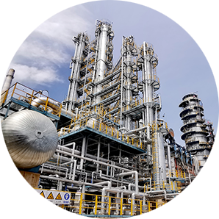
提升安全领导力
引领企业安全发展
湖北三宁公司· 2022年5月27日

Slide 2
主 要 内 容
一
贯彻落实习总书记指示要求
二
化工过程安全管理起源与发展
三
全面提升企业安全领导力

Slide 3
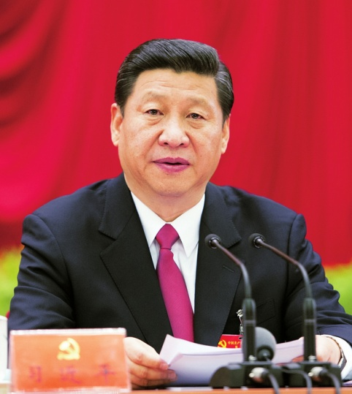
一．认真学习领会、贯彻落实习近平总书记关于安全生产的重要指示要求，积极践行新发展理念
党的十八大以来，习近平总书记从总体国家安全观、推进国家治理体系和治理能力现代化、实现中华伟大复兴的高度，对安全生产工作提出了一系列新理念、新论断、新要求、新举措。
习近平总书记空前重视安全生产工作，多次主持召开中央政治局常委会议和专题会议，近百次作出重要指示批示，为安全生产工作指明了方向，提供了根本遵循和行动指南。
Notes:
第一次以中央文件安排一个行业领域安全生产工作。
说明危化品安全生产工作极端重要，也说明这项任务的艰巨性、复杂性。需要调动全党全国的各方力量做好这项工作。

Slide 4
特别是2013年11月24日，习近平总书记在青岛中石化“11·22”东黄输油管线爆燃事故现场发表重要讲话，推动我国安全生产格局发生着深刻变化：
  “以人为本，安全第一”的安全发展理念深入人心；
“红线意识”、“底线思维”引领各级党委政府和企
业（绝大多数）高度重视安全生产工作；
“党政同责”的要求改变提升了我国安全生产的领导
格局，大大加强了安全生产工作；
“三管三必须”的论述深化了我们对安全生产内在规
律的认识，完善了我国政府监管和企业安全生产管理
体系。

Slide 5
（一）牢固树立以人民为中心的发展思想
2013年6月6日，正在出国访问的习近平总书记对当时全国接连发生的吉林宝源丰火灾、山东保利民爆等特大事故及中石油大连石化连续发生事故作出重要批示：“人命关天，发展决不能以牺牲人的生命为代价。这必须作为一条不可逾越的红线。”
“如果安全生产工作搞不好，人民群众生命财产得不到保障，何谈让人民群众生活得更好，何谈全面建成小康社会？

Slide 6
此后，习近平总书记又强调指出：“各级党委和政府、各级领导干部要牢固树立安全发展理念，始终把人民群众生命安全放在第一位，我们必须牢固树立这样一个观念，就是不能要带血的生产总值。发展要以人为本、以民为本。”
“安全生产是民生大事，一丝一毫不能放松，要以对人民极端负责的精神抓好安全生产工作，站在人民群众的角度想问题，把重大风险隐患当成事故来对待，守土有责，敢于担当，完善体制，严格管理，让人民群众安心放心”。

Slide 7
（二）提高对安全生产工作极端重要性的认识
人命关天啊！如果一次又一次在同样的问题上付出生命和血的代价，那就不是工作态度和工作作风问题了，而是草菅人命了！我说过，发展不能以牺牲人的生命为代价。有人说，在目前这个发展阶段，付出一些生命代价的事可能防不胜防。这种认识是错误的。发展要以人为本、以民为本。不要强调在目前阶段安全事故“不可避免论”，必须整合一切条件、尽最大努力、以极大的责任感来做好安全生产工作。抓和不抓大不一样，重视抓、认真抓和不重视抓、不认真抓大不一样。只要大家都认真抓，就可以把事故发生率和死亡率降到最低程度。

Slide 8
（三）建立健全最严格的安全生产责任体系
2013年，针对青岛“11·22”事故，习近平总书记提出党政同责、一岗双责、齐抓共管、失职追责的安全生产责任体系，大大提升了过去“政府领导、部门监管、企业负责、社会监督”的安全工作格局。
在地方党委和政府领导和监管责任方面，习近平总书记指出：“安全生产工作，不仅政府要抓，党委也要抓。党政一把手要亲力亲为、亲自动手抓。”“各级党委和政府要切实承担起‘促一方发展、保一方平安’的政治责任。”“健全党政同责、一岗双责、齐抓共管、失职追责的安全生产责任体系”。“要坚持安全生产高标准、严要求，招商引资、上项目要严把安全生产关，加大安全生产指标考核权重，实行安全生产和重大安全生产事故风险“一票否决”。

Slide 9
“要把安全责任落实到岗位、落实到人头，坚持管行业必须管安全、管业务必须管安全，管生产经营必须管安全，加强督促检查、严格考核奖惩，全力推进安全生产工作”。
在企业主体责任方面，习近平总书记指出：“所有企业都必须认真履行安全生产主体责任，做到安全投入到位、安全培训到位、基础管理到位、应急救援到位，确保安全生产。”“各类生产经营单位要强化安全生产第一意识，落实安全生产主体责任，加强安全生产基础能力建设，坚决遏制重特大安全生产事故发生”。

Slide 10
（四）中央（国有）企业要发挥带头作用
“中央企业要带好头、做表率”。
“中央企业一再发生重大安全事故，造成的社会影响很不好，现在网上就有诟病这些企业的很多言论，群众不满意，一些敌对势力也借此对我们进行攻击。我们不能授人以柄，要做好自己的工作。打铁还需自身硬，各方面都要硬。中央企业要带好头做表率。中央企业一定要提高管理水平，给全国企业做标杆”。

Slide 11
“近来发生的几起特大安全事故都与中央企业有关。这说明管理水平包括安全生产水平还不够。我们要发扬大庆精神，“三老四严”，严格要求，严格管理”。
习近平总书记指出：“央企是起带头作用的，履行安全生产责任方面应该走在最前列。要标本兼治、举一反三、建章立制，采取一系列完善和纠正措施，把中央企业的带头作用发挥好”。

Slide 12
（五）加强和改进安全生产工作
1.坚持依法治理
习近平总书记指出：“必须强化依法治理，用法治思维和法治手段解决安全生产问题。要坚持依法治理，加快安全生产相关法律法规制定修订，加强安全生产监管执法，强化基层监管力量，着力提高安全生产法治化水平，这是最根本的举措”。
2.加快科技创新
习近平总书记指出：“解决深层次矛盾和问题，根本出路就在于创新，关键要靠科技力量。”“在煤矿、危化品、道路运输等方面抓紧规划实施一批生命防护工程，积极研发应用一批先进安防技术，切实提高安全发展水平”。

Slide 13
3.强化源头治理
习近平总书记指出：“要坚持标本兼治，坚持关口前移，加强日常防范，加强源头治理、前端处理。”“对易发重特大事故的行业领域采取风险分级管控、隐患排查治理双重预防性工作机制，推动安全生产关口前移”。
4.狠抓隐患排查整改
习近平总书记强调：“要按照安全“全覆盖、零容忍、严执法、重实效”的要求进行排查，整治隐患、堵塞漏洞、强化措施。隐患查不出来，没有人去整改，或者整改不及时、不到位，最后还是要出事”。
“要加大隐患整改治理力度，建立安全生产检查工作责任制，实行谁检查、谁签字、谁负责，做到不打折扣、不留死角、不走过场，务必见到成效”。

Slide 14
5.深化执法检查
习近平总书记指出：“要继续开展安全生产大检查”。“要采用不发通知、不打招呼、不听汇报、不用陪同和接待，直奔现场，明察暗访，特别是要深查地下油气管网这样的隐蔽致灾隐患”。
6.加大责任追究力度
习近平总书记强调：“党政同则、一岗双责、失职追责”；“追责不要姑息迁就，一个领导干部失职追责，撤了职，看来可惜，但我们更要珍惜的是，这些遇难的几十条、几百条活生生的生命”。
“对责任单位和责任人要打到疼处、痛处，让他们真正痛定思痛、痛改前非，有效防止悲剧重演”。
2001年4月21日，《国务院关于特大安全事故行政责任追究的规定》（国务院令第302号）颁布实施，明确对负有责任的地方政府主要领导人和有关部门正职负责人追究特大安全事故行政、刑事责任。

Slide 15
7.建立健全长效机制
习近平总书记指出：“安全生产必须警钟长鸣、常抓不懈，丝毫放松不得，每一个方面、每一个部门、每一个企业都放松不得，否则就会给国家和人民带来不可挽回的损失” 。“对安全生产工作，有的东一榔头西一棒子，想抓就抓，高兴了就抓一下，紧锣密鼓。过些日子，又三天打鱼两天晒网，一曝十寒。这样是不行的。要建立长效机制，坚持常、长二字，经常、长期抓下去”。“宁防十次空，不放一次松。”
8.转变作风
“当干部不要当的那么潇洒，要经常临事而惧，这是一种负责任的态度。要经常有睡不着、半夜惊醒的情况。当官当的太潇洒准要出事。要对干部们讲清楚：当干部要有责，责任重于泰山；当干部有风险，不要幻想当太平官”。

Slide 16
9.狠抓工作落实
习近平总书记强调：“安全生产问题，党中央已多次强调，但抓落实仍有很大差距，一定要举一反三，亡羊补牢，否则还会酿出更大的灾难”。
要做到“一厂出事故、万厂受教育，一地有隐患、全国受警示”。
10.加强应急救援体系建设
习近平总书记强调：“要认真组织研究应急救援规律”。“提高应急处置能力，强化处突力量建设，确保一旦有事，能够拉得出、用得上、控得住”。 要“最大限度减少人员伤亡和财产损失”。

Slide 17
习总书记近期对安全生产工作的指示要求：
习总书记对东航客机坠毁作出重要指示：惊悉东航MU5735航班失事，要立即启动应急机制，全力组织搜救，妥善处置善后。国务院委派领导同志靠前协调处理，尽快查明事故原因，举一反三，加强民用航空领域安全隐患排查，狠抓责任落实，确保航空运行绝对安全，确保人民生命绝对安全。
习总书记对长沙居民自建房倒塌事故作出重要指示：要不惜代价搜救被困人员，全力救治受伤人员，妥善做好安抚安置等善后工作；同时注意科学施救，防止发生次生灾害。要彻查事故原因，依法严肃追究责任，从严处理相关责任人，及时发布权威信息。近年来多次发生自建房倒塌事故，造成重大人员伤亡，务必引起高度重视。要对全国自建房安全开展专项整治，彻查隐患，及时解决。坚决防范各类重大事故发生，切实保障人民群众生命财产安全和社会大局稳定。
习近平总书记在4月29日中央政治局会议上重要讲话：疫情要防住、经济要稳住、发展要安全，这是党中央的明确要求。要切实保障和改善民生，稳定和扩大就业，组织好重要民生商品供应，保障城市核心功能运转，稳控安全生产形势，维护社会大局稳定。各级领导干部在工作中要有“时时放心不下”的责任感，担当作为，求真务实，防止各类“黑天鹅”、“灰犀牛”事件发生。

Slide 18
二、化工过程安全管理（ Process Safety Management PSM）的起源与发展
（一）化工过程安全管理的起源和欧美地区发展
七十年代西方化工发达国家和印度连续发生化工或涉及化学品的恶性事故。典型事故有：
− 英国弗里克斯镇 （1974年）——环己烷泄漏
− 意大利塞维索 （1976年）——二噁英泄漏
− 墨西哥首都墨西哥城 （1984年）——LPG泄漏
− 印度博帕尔（1984年）—— 甲基异氰酸酯泄漏
1985年到1991年美国又连续发生10余起化工或涉及化学品的重大事故。事故频发促使欧盟和美国采取了一系列措施加强化学品、化工安全管理的措施。

Slide 19
促成美国和欧洲出台PSM法规的相关事故
年份 | 地点 | 死亡人数 | 受伤人数
1974 | 英格兰Flixborough镇 | 28 | ？
1976 | 意大利塞维索 | ？ | ？
1984 | 墨西哥的墨西哥城 | 650 | ？
1984 | 印度博帕尔市 | 6000+ | ？
1985 | 西弗吉尼亚州Institute地区 | 0 | 135
1988 | 洛杉矶诺科地区 | 5 | 23
1988 | 内华达州亨德森市 | 2 | 350
1989 | 加拿大列治文市 | 0 | 9
1989 | 德州帕萨迪纳市 | 24 | 132
1990 | 德州Channelview市 | 17 | 0
1990 | 俄亥俄州辛辛那提市 | 2 | 41
1991 | 洛杉矶莱克查尔斯市 | 6 | 6
1991 | 洛杉矶Sterlington市 | 8 | 128
1991 | 查尔斯顿港 | 9 | 33

Slide 20
1.欧洲主要是从严格管控高危化学品为切入点
英国Flixborough泄漏爆炸事故，促使欧洲化工企业的管理者和工程师意识到，对工厂的设计以及对工厂发生的变更进行系统危害分析至关重要，过程危害分析（Process Hazard Review）逐渐成为工程设计的重要环节，并催生了操作危害分析（HAZOP)。
1975年荷兰毕克（Beek）石油裂解装置蒸气云爆炸事故（14人死亡）和1977年意大利塞维索（Seveso）致癌化学品二噁英泄漏事故，引起了政府对化工安全生产的重视，催生了欧洲第一部针对高危化学品的政府法规：1982年颁布的“《塞维索法令I》（SevesoI法令），即（欧洲重大事故管理法案）。

Slide 21
1996年，《塞维索法令Ⅰ》修订为《塞维索法令Ⅱ》。《塞维索法令Ⅱ》吸取了博帕尔事故的教训，更加强调对重大危害的控制和建立过程安全管理系统的必要性。
英国于1999年颁布了《重大事故危害控制规定》（COMAH）以执行欧盟塞韦索法令Ⅱ。
鉴于业界普遍反映《塞维索法令Ⅱ》管辖范围太宽，对一些低风险化学品管理要求过严。欧盟2012年在适当缩小了法令管辖的化学品范围、剔除一些低风险化学品后，颁布《塞维索法令 Ⅲ》，完全替代《塞维索法令Ⅱ》。

Slide 22
2.美国：全面加强化工过程安全管理
1984年，印度博帕尔事故促使了美国化学工程师协会在1985年成立了化工过程安全中心CCPS（Center for Chemical Process Safety）。
1988年，美国化学委员会ACC颁布了“责任关怀”，其中包含了过程安全相关的规定。化工过程安全管理要素，是美国化学工程师协会组织有丰富经验的化学工程师，综合分析美国70年代化工事故高发暴露出的问题，概括提炼，总结出的化工生产过程影响安全生产的相关因素。
1992年2月24日，美国职业安全健康局OSHA，颁布了高危害化学品（化工）过程安全管理系统的相关要求（29CFR1910.119：Process Safety Management of Highly Hazardous Chemicals，PSM），并于1992年5月26日生效。

Slide 23
1994年，美国CCPS组织杜邦、DOW、雪佛兰、罗门哈斯等企业和单位的专家，编写出版《过程安全管理实施指南》，目前已出第二版。
1999年，美国环保局EPA颁布了“净化空气法案之灾害性泄漏预防”RMP，在OSHA过程安全管理系统的基础上，补充了对风险评价和应急预案的要求。
2007年，美国CCPS出版《Guidelines for Risk Based Process Safety（基于风险的过程安全指南）》（国内译为《基于风险的过程安全》）。

Slide 24
1992年2月24日，美国职业安全健康局OSHA，颁布了高危害化学品（化工）过程安全管理系统的相关要求（29CFR1910.119：Process Safety Management of Highly Hazardous Chemicals，PSM），并于1992年5月26日生效。
2007年，美国CCPS出版《基于风险的过程安全指南》（Guidelines for Risk Based Process Safety）
1984年，印度博帕尔事故促使了美国化学工程师协会在1985年成立了化工过程安全中心CCPS
1988年，美国化学委员会ACC颁布了“责任关怀”，其中包含了过程安全相关的规定。
1994年，美国CCPS组织杜邦、DOW、雪佛兰、罗门哈斯等企业和单位的专家，编写出版《过程安全管理实施指南》。

Slide 25
CCPS:基于风险的化工过程安全管理20个要素
基于风险的过程安全管理要素
过程安全文化
合规性
过程安全能力
员工参与
利益相关方
过程信息管理
危害识别和风险分析
操作规程
安全作业程序
设备完好性
承包商管理
培训和绩效考核
变更管理
开车准备
安全操作
应急管理
事件调查
衡量指标
审核
管理评审和持续改进
重视过程安全
理解危害和风险
风险管控
吸取教训和
持续改进

Slide 26
（二）化工企业为什么要开展化工过程安全管理
  化工企业的事故一般都有危险化学品参与；
  涉及危险化学品的事故往往危害大，后果严重；
  危化品爆炸事故发生前事故征兆相对不容易发现，往往
  发生突然；
  发生化工事故的原因复杂，预防工作难度大；
  化工事故专业特征突出；
  化工工艺技术路线复杂；
  化工安全生产对人员安全意识和技能要求高；
  装置大型化、技术创新活跃，新问题多；
  危化品事故救援困难，容易波及周边社会。

Slide 27
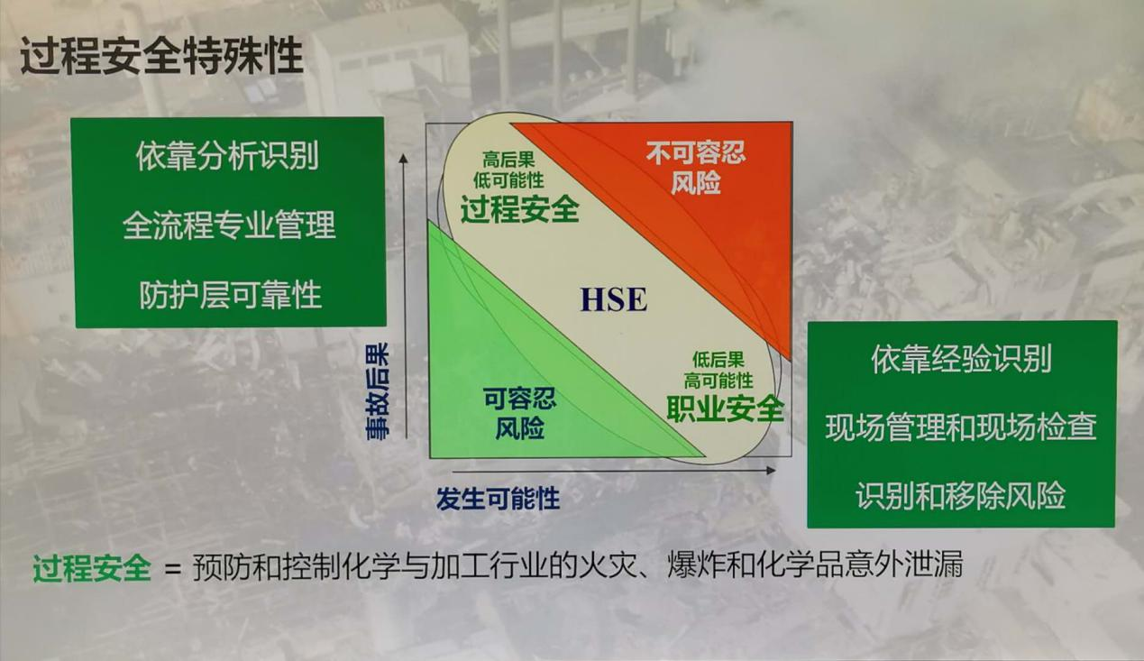
传统的职业安全与化工过程安全的差异

Slide 28
职业安全和过程安全的差异
风险源 | 动能、势能、电能、化学品等 | 化学反应本身能量的累积和错误释放
发生频率 | 频率高 | 频率低
影响范围 | 事故当事人 | 范围广、时间长
初始频率 | 基于个人经验 | 行业统计值
管理方法 | 依靠现场和经验管理 | 风险靠专业团队和工具进行系统识别，加强过程安全全要素管理是关键
管理对象 | 侧重行为管理 | 对化工过程进行全面管理
防护措施 | 针对性的防护措施（即时有效） | “洋葱式” 防护层

Slide 29
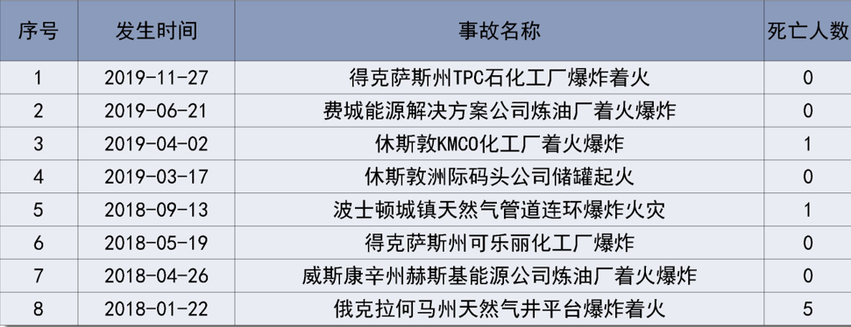
（三）开展化工过程安全管理取得的效果：
美国2018/2019年度化工、危化品事故伤亡情况：
伤亡情况较低，没有发生5人以上的严重事故！

Slide 30
开展化工过程安全管理的综合收益：
  有效遏制和避免涉及化学品的事故：根据事故统计结果，美国实施化工过程安全管理后，事故发生率在10年内降低了近80%，安全绩效明显提高。
  生产能力提升5%；
  生产成本降低3%；
  维护成本降低5%；
  资本预算降低1%；
  保险费用降低20%。
  以上数据来自CCPS《过程安全管理实施指南》

Slide 31
（四）化工过程安全管理理念引入我国
  （1）2004年，中国石油大学（华东）开始与美国化学工程师协会化工过程安全中心（CCPS）开始接触。
  （2）2006年，中石化成为我国第一位CCPS会员。
  （3）2007年，CCPS与中国石油大学（华东）正式签署协议，成立CCPS中国分部。
  （4）2010年，我国颁布第一部化工过程安全推荐标准《化工企业工艺安全管理实施导则》（AQ/T 3034-2010）。
  该标准由中国可持续发展工商理事会、中石化青岛安全工程研究院、上海赛科石化公司起草。标准由14个要素构成，绝大部分参照了美国职业安全健康局（OSHA）29CFR1910.119标准。由于当时认知的原因，Process Safety译成“工艺安全”。

Slide 32
  （5）原国家安监总局组织国外危化品安全监管法律法规和方法研究，开始认识和重视化工过程安全管理，提出根据“Process Safety”汉语的含义应译为“过程安全”，并逐渐在业界达成共识，改变了“过程安全”只有工艺专业重视的局面。
2013年7月29日，原国家安监总局印发《关于加强化工过程安全管理的指导意见》（安监总管三〔2013〕88号）。《指导意见》强调12个方面的工作，具体对30项工作提出明确要求。
化工过程安全管理侧重于化学品生产过程设备设施的化学品（或能量）灾难性泄放事故的预防、减缓、应急响应和事故后恢复（涉及生产安全和环境保护）。

Slide 33
（五）构建适合我国国情的化工过程安全管理要素体系
党中央、国务院高度重视化工、危化品安全生产工作，企业为了生存和发展，也有做好安全生产工作的强烈愿望，许多化工企业在安全生产道路上仍在苦苦探索，有的不惜重金聘请第三方咨询机构。
根据我国化工企业安全生产现状、当前安全生产管理水平和人才基础，借鉴2007年美国化工过程安全中心出版的《基于风险的化工过程安全》的内容和欧洲《塞韦索指令》的理念，结合我国化工安全生产的具体特点，构建我国化工过程安全管理要素。

Slide 34
构建我国化工过程安全管理的要素体系
1. 安全领导力
2. 全员安全生产责任制
3. 安全生产合规性要求
4. 安全生产信息管理
5. 安全教育、培训和能力
建设
6.风险管理
7.安全规划与设计
8.装置原始开车安全
9. 安全操作
10.设备完好性管理
11. 安全仪表管理
12. 重大危险源安全管理
13. 作业许可管理
14. 承包商安全管理
15. 变更管理
16. 应急准备与响应
17. 安全事件（事故）的调
查与管理
18. 本质更安全
19. 安全文化建设
20. 安全生产业绩考核与持
续改进

Slide 35
建成企业化工过程安全管理体系要素
1. 安全领导力
2. 全员安全生产责任制
3. 安全生产合规性要求
4. 安全生产信息管理
5. 安全教育、培训和能
力建设
6. 风险管理
7. 安全操作
8. 设备完好性管理
9. 安全仪表管理
10. 重大危险源安全管理
11. 作业许可管理
12. 承包商安全管理
13. 变更管理
14. 应急准备与响应
15. 安全事件（事故）的
调查与管理
16. 本质更安全
17. 安全文化建设
18. 安全生产业绩考核与
持续改进

Slide 36
小微企业化工过程安全管理体系要素
1.全员安全生产责任制
2.安全生产合规性要求
和安全信息管理
3.安全教育、培训和能力
4.风险管理
5.安全操作
6.设备完好性管理
7.重大危险源安全管理
8.作业许可管理
9.承包商安全管理
10.变更管理
11.应急准备与响应
12.安全事件（事故）的
调查与管理
13.安全生产业绩考核与
持续改进

Slide 37
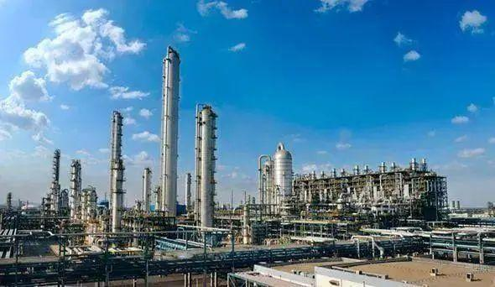
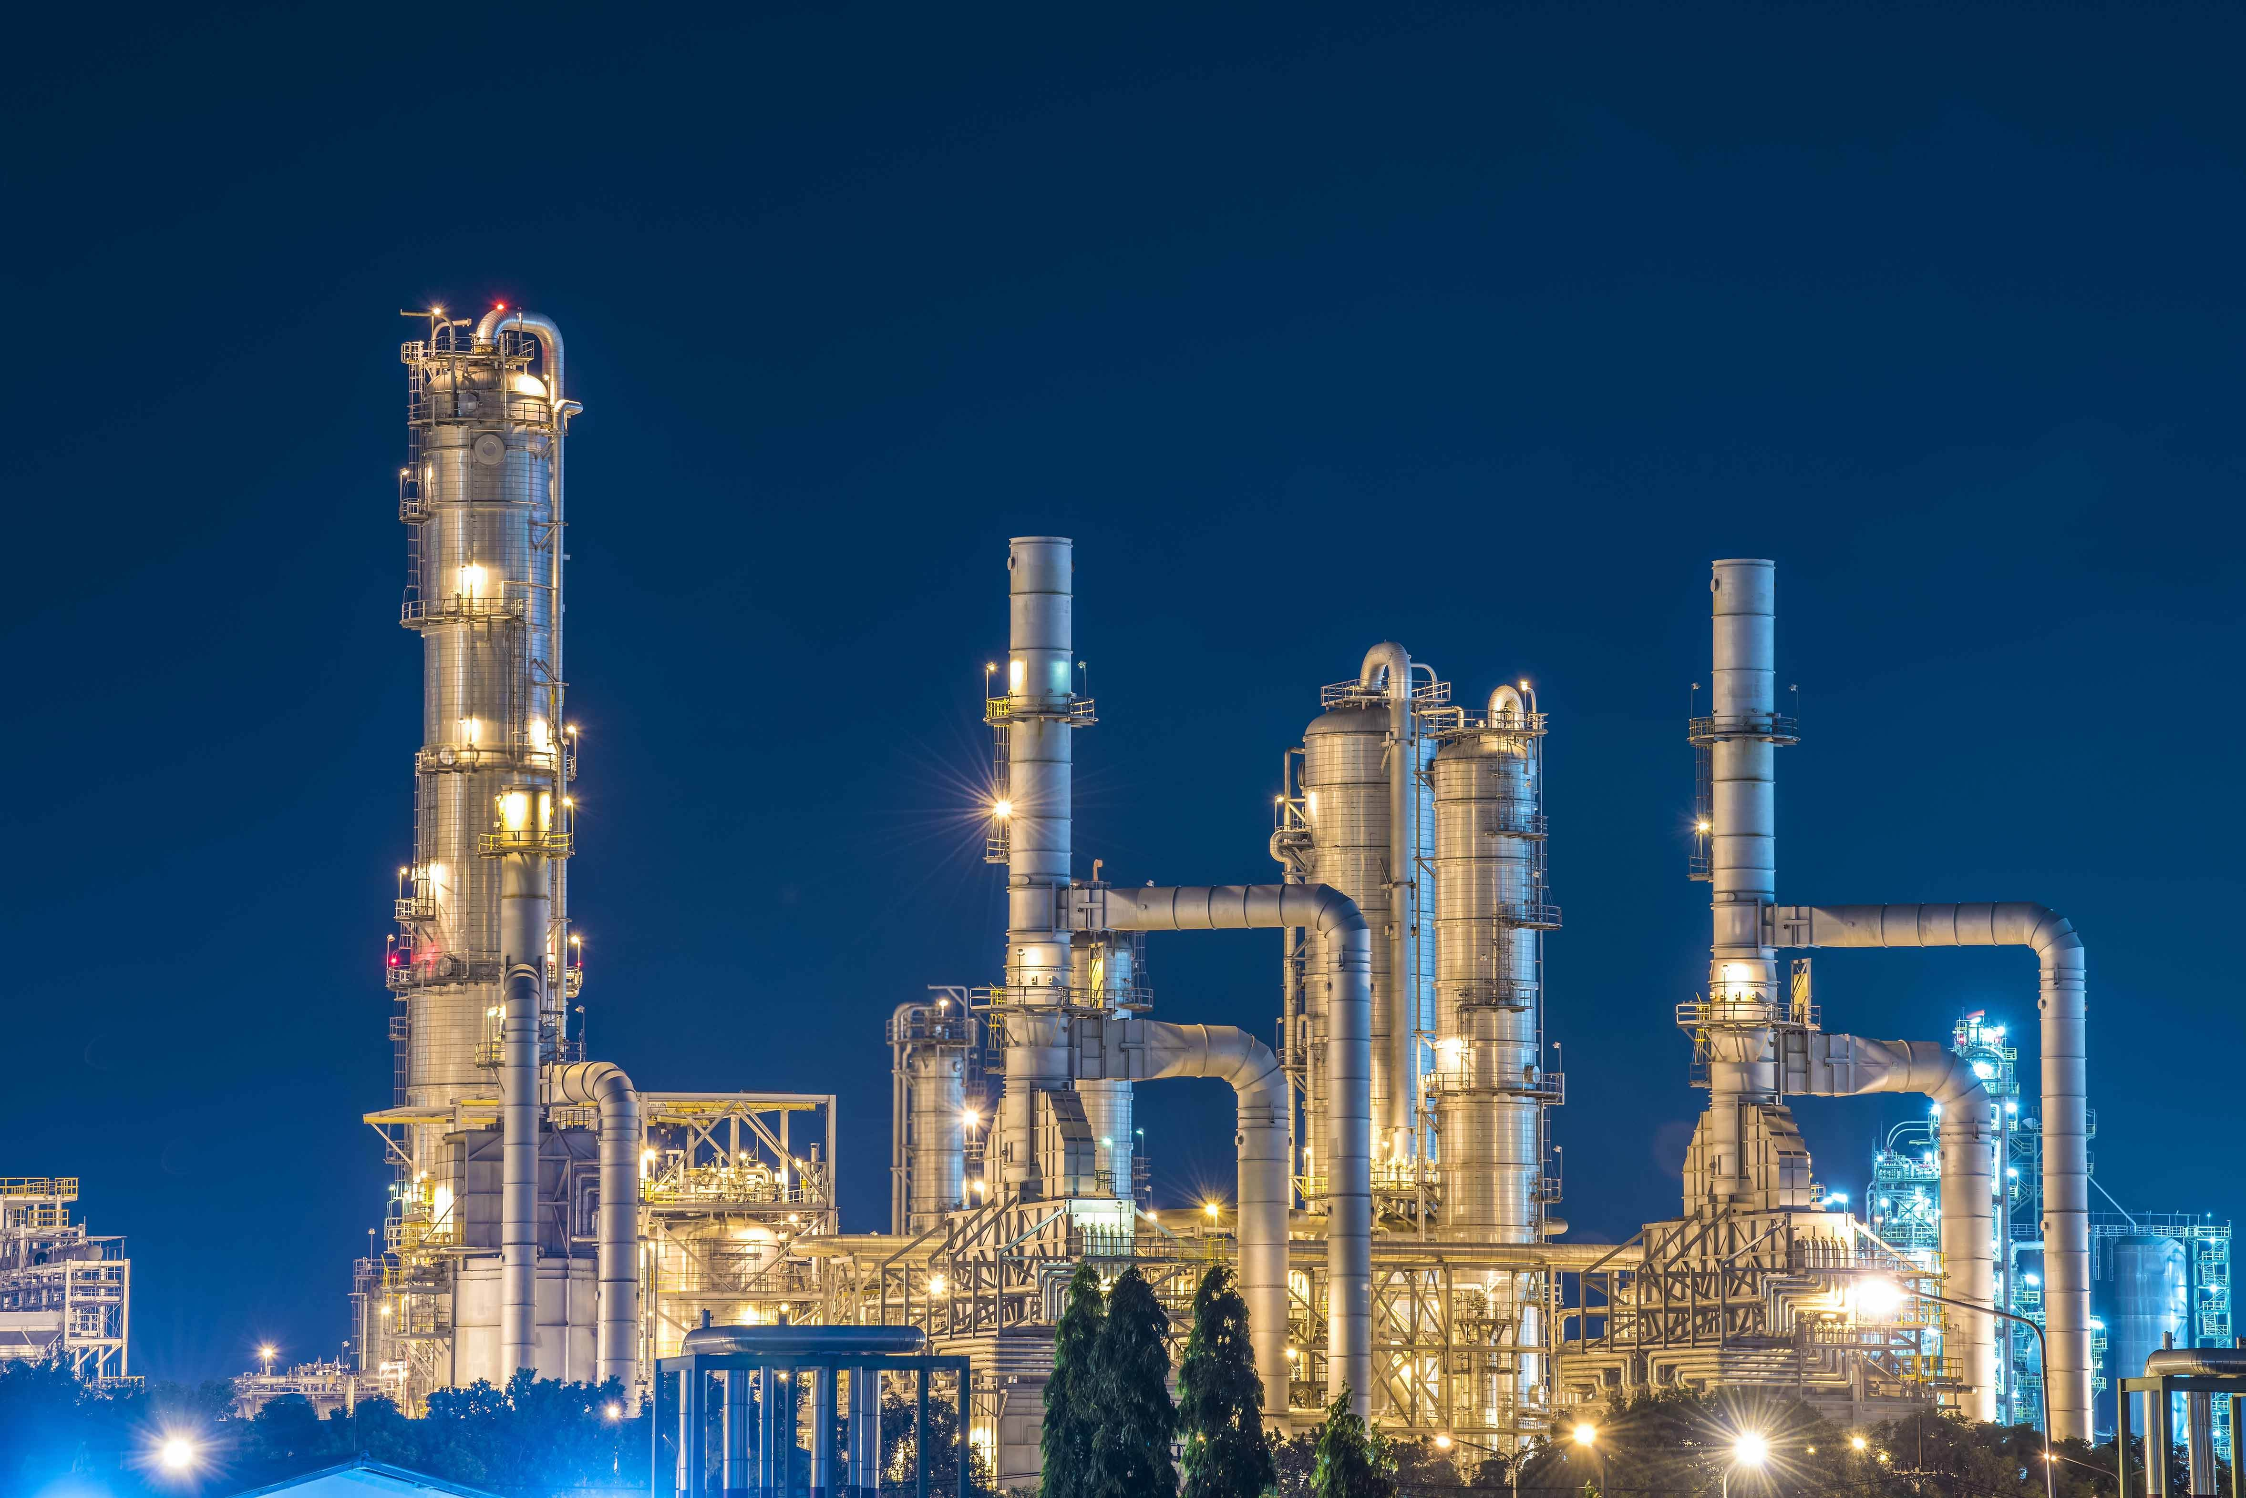
目前，我国80%的化工企业为小微企业，小微企业安全生产管理人才缺乏、管理能力比较薄弱，企业安全生产人力、物力、财力投入受到一定的限制。因此，小、微化工企业推进化工过程安全管理，可先从贯彻落实原国家安监总局《关于加强化工过程安全管理的指导意见》（安监总管三〔2013〕88号）文件切入。

Slide 38
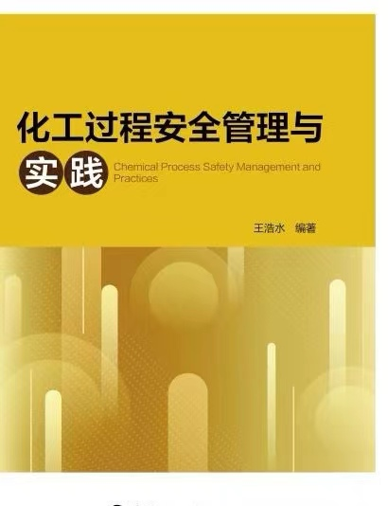
内容提要：
本书在概述化工安全生产的基础上,讲述了化工过程安全管理的起源与发展、化工过程 安全管理与安全管理体系以及化工过程安全管理要素。其中化工过程安全管理要素分20个 要素分别进行详细阐述,内容涉及安全领导力、安全生产责任制、安全生产合规性要求、安 全生产信息管理、安全教育培训和能力建设、风险管理、安全规划与设计、生产装置首次开 车安全、安全操作、设备完整性管理、安全仪表管理、重大危险源安全管理、作业安全管理、 承包商安全管理、变更管理、应急准备与响应、安全事故(事件)的调查与管理、本质更安全、安全文化以及 化工过程安全管理的实施、考核评审与持续改进等内容。
本书内容全面,叙述流畅,有多个案例支撑,适合从事化工生产的操作人员、技术人员、企业管理人员以及以及从事化工、危险化学品安全监管的政府有关部门人员学习参考,也可以作为高等院校相关专业学生的参考用书。

Slide 39
落实企业安全生产主体责任的主要路径
1.认真贯彻落实习总书记新发展理念，始终坚守“以人为本”和“安全第一”；
2.加强合规性管理；
3.加强安全领导力建设；
4.加大安全投入，实施本质安全提升战略；
5.构建以风险管理为核心的安全生产管理体系并确保有效运行；
6.认真吸取有关事故教训，不发生重复事故；
7.加强体系运行情况的内部审核，及时发现企业安全生产存在的短板和不足，积极开展安全专项治理；

Slide 40

8.落实习总书记“三管三必须”的要求，实施专业（生产工艺、设备、仪表电气、安全、人力资源等）安全管理提升战略；
9.实施人才提升战略，构建企业自己的安全管理专业队伍和成熟操作员队伍；
10.构建优秀的企业安全文化；
11.定期接受外部审计，解决“灯下黑”的问题；
12.永不满足，持续改进。

Slide 41
三、全面提升化工企业安全领导力
（一）领导力与安全领导力
1、领导力（Leadership）指管理者利用现有的人、财、物和外部等资源，带领整个团队以较小的成本代价实现既定目标的能力。
“领导能力是把握组织的使命及动员人们围绕这个使命奋斗的一种能力。领导者的基本任务是建立一个高度自觉的、高产出的工作团队；领导者们要建立沟通之桥。”
——德鲁克基金会关于《领导者的对话》

Slide 42
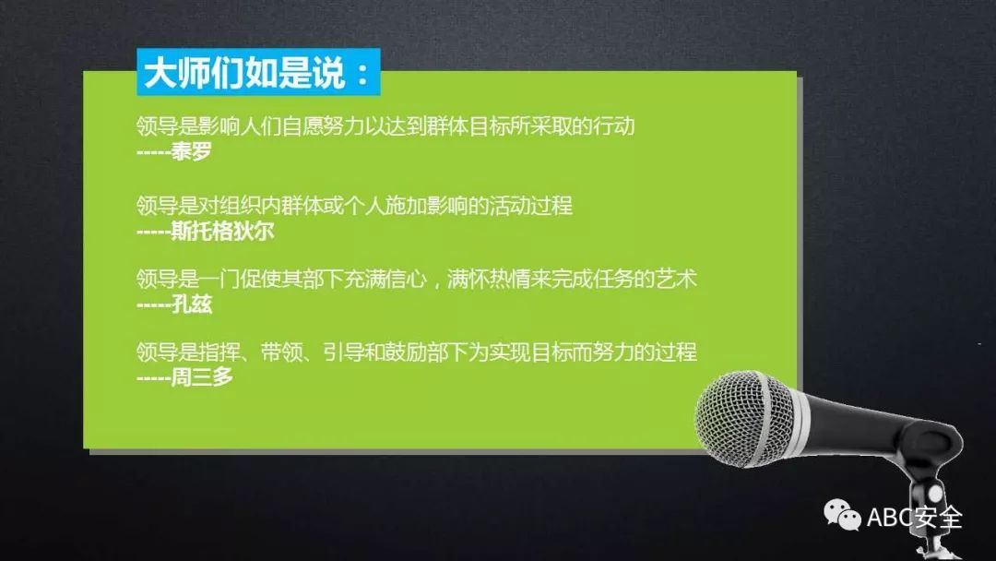

Slide 43
领导力五要素：前瞻力、决断力、控制力、影响力、感召力。
前瞻力：前瞻力从本质上讲是一种着眼未来、预测未来和把握未来的能力。
决断力：是针对战略实施中的各种问题和突发事件而进行快速和有效决策的能力。
控制力：是领导者有效控制组织的发展方向、战略实施过程和成效的能力。
影响力：是领导者积极主动地影响被领导者的能力（权威+说服）。
感召力：感召力是最本色的领导能力，领导学理论中最核心研究主题就是感召力。体现在领导者坚定的信念和崇高的理想；高尚的人格和高度的自信；超常的智慧和丰富的阅历；不满于现状，乐于挑战，对所从事的事业充满激情；具有先进的伦理价值观和很高的道德修养。

Slide 44

《领导力21条法则》的作者----马克斯维尔博士：一切组织的兴衰都源自领导力！领导力不是与生俱来的天赋，而是一种可以通过学习掌握，并能逐步提升的思维模式.

Slide 45
《领导力的21条法则》：
1、天花板法则：领导是突破管理“天花板”的关键 | 2、影响力法则：衡量领导力的真正尺度是影响力 | 3、过程法则：领导力的提升是日积月累的结果
4、导航法则：谁都可以掌 舵，唯有领导者才能确定航线 | 5、增值法则：领导者能提升员工价值 | 6、信任法则：信任是领导力的根基
7、尊重法则：人们通常愿意追随比自己强的领导者 | 8、直觉法则：领导者善用领导直觉评估问题 | 9、吸引力法则：你只能吸引志向相同的人
10、亲和力法则：领导者深知，得人必须先得其心 | 11、核心团队法则：周边的人直接影响领导者的潜力 | 12、授权法则：自信的领导会充分授权
13、镜子法则：看到别人这样做，大家也会这样做 | 14、接纳法则：员工先接纳领导，然后接纳领导的愿景 | 15、不服输法则：领导要有必胜的信念
16、激情法则：领导者对工作要充满激情 | 17、优先法则：领导者能科学确定诸多工作的优先次序 | 18、舍得法则：领导者 必须有舍有得、先舍后得
19、时机法则：掌握时机和善用策略同样重要 | 20、指数法则：培养追随者做加法，培养领导者做乘法 | 21、传承法则：一个领导者的长期价值由继承者决定

Slide 46
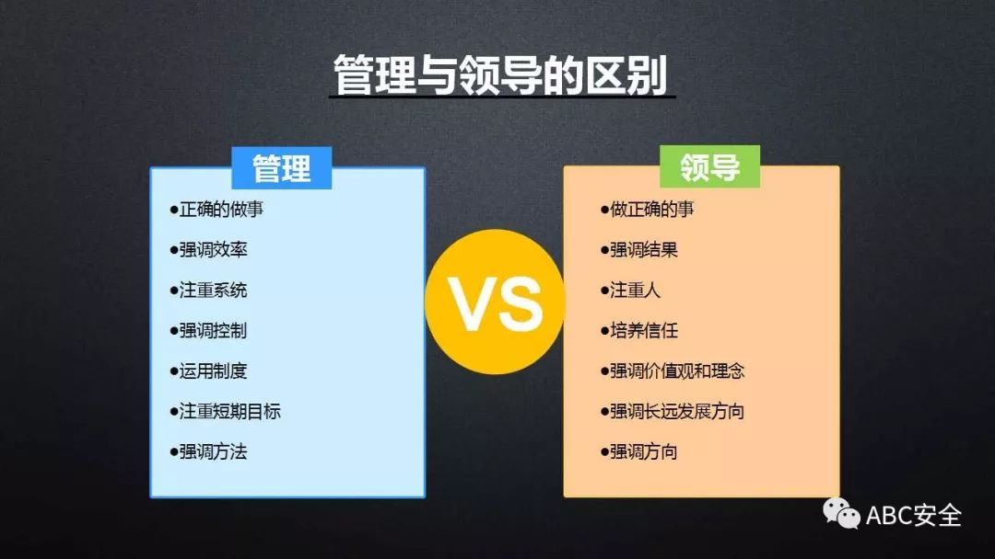

Slide 47
2. 安全领导力：简单地说安全领导力就是引领企业安全发展的能力。体现在企业安全理念、安全生产战略目标确定、提升安全生产水平的路径和带领企业实现安全战略目标的能力。
领导力五要素具体体现在企业安全生产方面：
前瞻力：体现在企业领导对安全生产的高度重视和长远眼光。企业没有安全生产就失去了生存的基础，企业领导人要不为一时安全平稳所麻痹，不为安全生产工作的艰苦而吓到，从企业长远发展出发，制定安全发展战略，持之以恒地重视安全工作。
决断力：要求领导在日常安全管理中科学决策，尤其是在安全和生产经营冲突时要落实真正意义上的“安全第一”，在二难选择时能够果断、不拖泥带水地做出科学决定。

Slide 48
控制力：就是掌控企业安全理念落地、安全责任落实、管理体系有效运行、实现企业安全目标的能力。
影响力：正确地运用权力和良好的沟通能力。
感召力首先是企业领导自身的安全行为、安全态度和人格魅力，要求企业领导在安全生产方面以身作则和率先垂范。杜邦安全文化里就有一句：“领导展示的标准就是企业的最高标准”，这个标准被企业全体员工认可后，感召力就随之而来。
影响力和感召力也是企业安全文化建设的重要内容。
火车跑得快，全靠车头带！安全领导力在企业安全生产工作中起着“火车头”的作用！

Slide 49
影响安全领导力的主要因素：
  安全理念和方针：理念决定思想，思想指引行动；
  必要的知识、经验和管理能力；
  率先垂范：一言一行都时刻展现“安全第一 ”的思想；
  科学的安全管理方法：构建科学的安全生产管理体系；
  资金投入保障：本质安全是安全生产的最重要的保障；
  人力资源保障：分管领导、安全部门负责人、专业管理人
  员、操作员工的安全素养和技能；
  安全生产机制：日常考核奖惩、事故事件调查与处理；
  对企业的重大风险和主要风险心中有数；
  企业安全文化建设；
  持之以恒、持续改进；

Slide 50
（二）提升安全领导力重要性和紧迫性
企业管理团队的安全领导能力，是一个企业“安全管理水平和绩效的天花板”，企业安全管理瓶颈的突破，往往首先是管理团队安全领导力的突破；
没有“管理者安全领导力”，何谈“全员的安全执行力”？更无从谈起企业的“核心竞争力”！
原DOW化学公司把安全领导力作为企业领导人的重要的任职条件。卓越绩效管理首先强调的是领导能力。管理体系六个一级要素（领导作用、职责权限、资源配置、运行控制、监控测量、持续改进），第一位是领导作用（领导力）。
美国化工过程安全把安全文化作为第一要素，安全文化中排第一位的是领导力。
DNV国际安全评级系统（ISRS）由15个要素构成，第一要素就是安全领导力。

Slide 51
当前我国安全生产领导力不足的问题十分突出，进行DNV国际安全评级的企业，安全领导力要素得分情况均不理想，且大多低于要素的平均得分。
企业 | 安全评级 | 领导力得分率 | 总得分率
Ａ | ５级 | 65.4% | 60.06%
Ｂ | 3级 | 55.3% | 58.20%
Ｃ | 3级 | 48.8% | 56.9%
Ｄ | ５级 | 65.2% | 64.8%
Ｅ | 6级 | 67.86% | 68.9%
Ｆ | 5级 | 76.22% | 67.02%

Slide 52

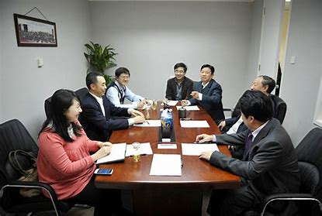
（三）提高化工企业安全领导力的路径:
不断提升、深化安全理念；辩证的认识安全生产问题；不断学习，勇于实践、狠抓落实、持续改进。

Slide 53
提升企业安全领导力的共性做法：
1.管理者对安全工作进行可视化、可感受到的承诺，这表明管理者的态度和接受员工监督的决心和信心；
2.重视安全，将安全作为自己最重要的工作之一，并以身作则，通过身体力行，让员工看到领导在亲身实践安全管理；
3.维护安全标准，高标准严要求，安全面前，人人平等；
4.建立团队安全愿景并使员工理解认同，制定挑战性的安全目标，带领员工解决存在的安全问题；
5.有多种沟通渠道或方式与员工保持良好的沟通；
6.重视培养员工良好的安全行为和帮助下属成长；
7.善于激励、表彰员工，定期开展安全庆祝和分享活动；
8.为员工搭建平台，提供发挥聪明才智和安全改善的舞台。

Slide 54

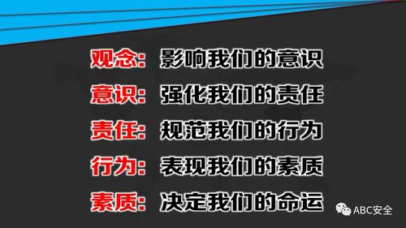
杜邦公司关于领导力的三句话：
领导展示的工作标准就是企业能达到的最高标准。
你不说，代表你默许，在员工看来是你认同的标准。
在杜邦看来，除非领导力的良好行为成为习惯，否则一切还会回到原样。

Slide 55
1.贯彻落实习近平总书记安全发展思想，领导企业树立正确的安全生产理念：
  牢固树立“以人民为中心”的发展理念；
  “以人为本”，员工的人身安全和健康始终是第一位；
  坚持“安全第一”，必须统筹好安全与发展的关系；
  提升企业安全文化，始终坚守“安全第一”的原则；
  克服事故“事故不可避免论”；
  克服“小事故无害论”；
  落实责任：“党政同则”、“管业务管安全”，属地原
  则、全员责任；
  加强安全管理体系建设与强化工作作风建设并举；
  坚持“长、常”二字，持之以恒抓安全。

Slide 56
企业主要负责人应具备的基本安全素养
  法律意识：认真贯彻落实新修订的《安全生产法》和
  其他有关法律法规标准和政策性文件。
  风险意识：危化品风险、工艺风险、设备仪表和公用
  工程失效风险、作业风险、管理风险等
  责任意识：负责任、受尊敬（杜邦做法）
  牢固树立“安全第一”的思想（注意不是口号！）
  安全生产知识和领导能力
  科学的安全生产管理方法
  敢于承担责任，对企业安全生产“全面负责”！

Slide 57
关于企业董事会（局）的安全领导力
马来西亚国家石油公司（Petronas）的做法:
1)公司董事会有一名成员是过程安全方面的专家；
2)年度董事会日程第一项议题就是安全；
3)公司经营管理层无条件执行董事会安全决议；
4)董事会设有专门意见箱，以收集员工对公司安全治理和管理层违规的意见；
5)由一般员工组成的工会每年组织一次对中高级管理层的审核，以监督验证管理层对安全的承诺、责任和贡献；
6)有关安全方面的董事会备忘录、决议和中高层审核报告在公司内全部公开；
7)持续不断地吸纳、培养和保留优秀安全人才，优化人才比优化资产远远重要；
8)鼓励安全管理创新、基于风险决策和制定持续风险管控及消减政策！

Slide 58
2.正确的安全生产观、方法论和态度。
在建立科学先进安全生产理念的基础上，运用唯物辩证法观点正确看待安全生产问题：
（1）辩证的观点：辩证地看待安全生产的科学性和复杂性。一是要认识到安全生产是一门科学，具有自身的规律和特点，通过科学的方法、积极的探索和经验积累，安全生产事故是完全可以避免的。同时也要看到安全生产是一个复杂的系统工程，影响因素多，事故发生有必然性，也具有一定偶发性，而且新工艺、新技术不断涌现、情况在不断变化，安全生产的特点决定了事故一定会有周期性，不可能较短的一个时期就能解决所有的问题，要久久为功，做好几届班子持续努力的准备。
安全生产复杂性

Slide 59
（2）全面系统的观点：安全生产是系统工程，涉及到企业生产经营的方方面面，安全问题和生产经营活动完全融合到一起，必须“管业务管安全”，全面加强专业安全管理；必须全员责任。
（3）发展变化的观点：企业的生产经营活动是动态的，设备设施的状态是动态的，参与的员工是动态的，科学技术日新月异，新情况新问题不断出现，这些都要求安全生产的弦必须要时刻绷紧，安全生产工作必须坚持“常、长”二字。
（4）抓主要矛盾和主要矛盾方面的方法：安全生产的主要矛盾：引发事故的根本原因是认识问题、重视问题和能力问题。安全生产的主要矛盾方面：管理层和操作层中，管理层是矛盾的主要方面；管理层中，企业领导是矛盾的主要方面；企业领导中，主要领导是矛盾的主要方面。
（5）对待安全生产的态度：赛科对待BP总部安全审计态度的启示！

Slide 60
3.依法合规生产经营。
(1)企业负责人要强化法制观念，严格依法合规生产经营。
这是保障企业生存、企业管理人员特别是主要负责人和员工安全的基础。
  1）最高法、最高检《关于办理危害生产安全刑事案件适用法律若干问题的解释法释》（〔2015〕22号）中安全生产事故入刑门槛：经济损失50（矿山企业100）万元、或者一人死亡、或者三人重伤。
  2）《中华人民共和国刑法修正案（十一）》（2021年3月1日起施行）：企业不履行主体责任情节严重的，未发生事故也可以追刑责！
  天津港“8·12”事故主要负责人于某被判死缓；江苏响水“3·21”事故主要负责人张某被判有期徒刑20年。

Slide 61
（2）如果不合规发生事故肯定是责任事故
“生产必须安全，不安全就不能生产”。要认识到：企业生产经营必须符合国家、当地政府有关安全生产的法律、法规、标准和政策是基本要求。
企业如果没有执行国家的相关法律、法规、标准和政策要求，一旦发生事故，肯定是责任事故，并且一定会追究领导责任。
企业主要负责人要牢固树立法制意识，明确合规性管理的牵头部门，建立安全生产信息管理制度，认真识别与企业有关的法律、法规、标准和政策性要求，并加以贯彻落实。
马来西亚壳牌公司的做法；响水天嘉宜公司教训。

Slide 62
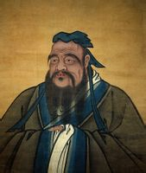
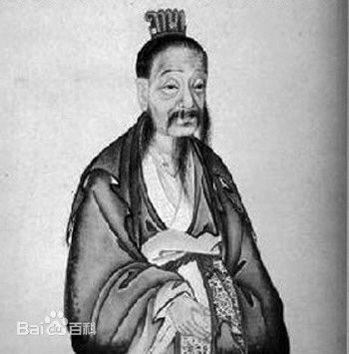
4、增强风险意识、正视生产过程面临的风险
(1)中华传统文化中的风险意识
孔子：君子安而不忘危，存而不忘亡，治而不忘乱，是以身安而国家可保也。
左丘明：
居安思危，
思则有备，
有备无患。

Slide 63
(２)加强对风险管理工作的重视和领导
  风险最大的特点就是不确定性！风险管理是安全生产工作的核心，十分复杂。风险管理通过危害辨识、风险评估、风险控制及风险监控、剩余风险管理，以保证风险处于受控状态。
  危害和风险识别工作是理论性、实践性都很强的专业性工作，目前大部分的管控风险是从事故教训中依据经验识别的。
  风险的识别需要理论指导，更需要经验积累，需要企业建立自己的风险管理专家队伍。
  企业的风险管理要根据国家和地方政府对安全生产的要求、结合企业自身实际，制定可接受风险标准、确定风险管控清单和实施风险分级管控。
  奶酪理论表明风险管控的复杂性。风险监控是隐患排查的重要内容。

Slide 64

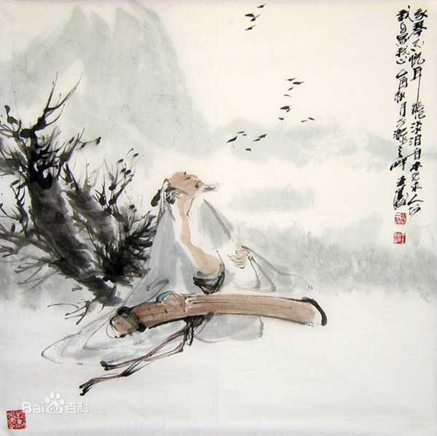
（3）企业领导人在安全生产问题上要时刻居安思危，既要看到“近忧”，又要思忖“远虑”！
泾溪石险人兢慎，
终岁不闻倾覆人。
却是平流无石处，
时时闻说有沉沦。
——唐代·杜荀鹤《泾溪》

Slide 65
5.制定符合企业实际的安全发展战略
企业安全发展，必须制定长远的安全发展战略。
战略：是一种从全局考虑谋划实现全局目标的规划，是一种长远的规划，是远大的目标。规划战略、制定战略、实现战略的目标的时间往往是比较长的。
化工企业安全发展战略至少要包含“三大战略”。
(1)本质安全提升战略：
  墨菲定律告诫我们：人的失误在所难免；
  通过选择最好的设计单位尽可能设计、建设本质安全的
  装备设施；
  通过科技进步不断提升装备设施的本质安全水平。
(2)专业管理提升战略：
  加强各专业的安全管理，“管业务管安全”；
  每个专业设置年度提升指标，“久久为功”。

Slide 66
（3）实施人才提升战略，加强复合型安全管理人才培养，提升企业自身安全生产能力。
安全生产的根本问题是人的问题。当前相当部分企业缺乏人才、安全生产能力不足的问题非常突出。
化工企业安全生产管理工作需要既精通工艺技术，了解设备、仪表系统（特别是安全仪表），又懂安全工程的知识复合型高素质安全管理人员。
主要负责人要从企业安全发展的战略出发，高度重视知识复合型安全管理人员的培养，造就一批既懂业务、又懂安全工程的复合型安全管理专业人才，提高企业风险管理的科学化水平。
风险管理需要既懂理论又有实践的高层次专业管理人才。目前有五所大学开展化工企业复合型安全管理人才培训班，受到企业的好评和良好的效果。

Slide 67
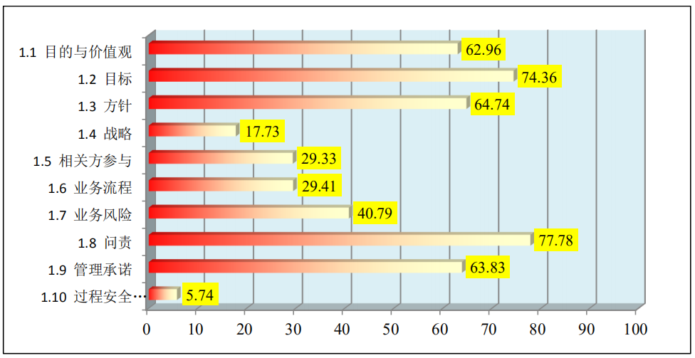
某央企战略要素评估得分情况
（46.73%／61.21%）

Slide 68
６.领导企业建立、完善和落实全员安全生产责任制
  制定落实全员安全生产责任制是《安法》规定的
  企业主要负责人的七条职责之一，他人无法替代；
  安全生产责任制与安全生产责任书的区别；
  企业规定的岗位责任是发生事故后，司法机关追
  究企业内部人员责任的主要依据；
  “管业务管安全”原则；
  一岗一责，全员责任
  安全责任与岗位职责相匹配
  分层级理清安全责任
  通过责任制检查不断完善、切实落实！

Slide 69
  明晰、落实责任是做好一切工作的基础。几任国务院分管安全生产的领导，都十分重视安全生产责任制落实问题，多次强调落实责任是安全生产工作的基础。企业主要负责人要在建立、完善和落实全员安全生产责任制方面舍得下功夫，认真落实习近平总书记“坚持管行业必须管安全、管业务必须管安全，管生产经营必须管安全”要求。
首先建立健全企业领导班子各成员的安全生产责任制并严格落实（例如：企业党委书记的安全职责）。其次要组织企业按照“分级、全员、岗位权限和安全责任相匹配”的原则，建立和不断完善安全生产责任制。第三，强化部门和属地两个责任，当前特别要强化专业安全责任。第四，完善和落实安全生产责任制的工作非常复杂，要通过岗位责任制检查，不断推动全员安全生产责任制的有效落实。

Slide 70
7、领导企业构建科学的安全生产管理体系。
提高企业安全生产效率和效果，不断提升安全生产科学化管理水平，构建科学、适用的安全生产管理体系至关重要。
管理体系借助先进的管理理念和科学的管理方法，为特定的管理目标提供一套全面、科学的管理工作清单和管理程序支持，通过PDCA管理循环，持续改进和提升。
构建管理体系的原则：（1）统一的形式和核心要素；（2）基于战略思想；（3）基于风险管理的思维；（4）过程管控的方法；（5）系统思维：将管理要求融入组织的业务过程；（6）关注结果和绩效

Slide 71
企业可以借助于HSE、ISO45001、安全生产标准化等管理体系，突出企业安全生产特点，构建基于风险管理、包涵职业安全（行为安全）和过程安全的科学的安全生产管理体系，并通过要素审计推动体系有效运行。
化工过程安全管理侧重于生产过程中的化学品意外灾难性泄放事故的预防、减缓、应急响应和事故后恢复。化工过程安全管理不仅涉及生产安全，还涉及环境保护和社会安全。

Slide 72
构建我国化工过程安全管理要素体系
1. 安全领导力
2. 全员安全生产责任制
3. 安全生产合规性管理
4. 安全生产信息管理
5. 安全教育、培训和能力
建设
6. 风险管理
7. 化工装置安全规划与
设计
8. 装置首次开车安全
9. 安全操作
10.设备完好性管理
11. 安全仪表管理
12. 重大危险源安全管理
13. 作业许可管理
14. 承包商安全管理
15. 变更管理
16. 应急准备与响应
17. 安全事件调查与管理
18. 本质更安全
19. 安全文化建设
20. 持续改进

Slide 73
8、高度重视重大风险的识别和管控。
  （1）习总书记特别强调：要坚决遏制和防范重特大事故！
  （2）对企业的重大风险心中有数；从分析可能的后果入手确定不可接受的风险！
  （3）建立双重预防机制，切实做好风险管理工作
  （4）强化重大风险管控措施和责任的落实
  （5）认真组织开展隐患排查治理
  风险和隐患的关系：不受控的风险是隐患
    风险管控措施不到位
    风险没有识别出来
  从检查风险管控措施是否到位入手组织排查隐患
  从识别新的风险入手组织排查隐患

Slide 74
(6)突出加强重大危险源和重大风险管理
重大危险源与一般生产设施相比，发生事故的几率并不高，但我国人口密度大，一旦重大危险源发生事故，后果往往十分严重，例如中石油大连“7·16”特别重大爆炸火灾事故、天津港“8·12”特别重大爆炸事故以及江苏响水“3·21”特别重大爆炸事故，都是危险化学品重大危险源发生事故！因此必须对重大危险源采取特别的安全管控措施。
应急管理部出台《危险化学品企业重大危险源安全包保责任制办法》。
化工企业重大作业风险：动火、进入受限空间、拆装盲板、开挖地面、登高、吊装、危化品装卸、仪表“强制等。

Slide 75
（7）高度重视应急准备与响应工作
应急处置是安全生产的最后一道防线 （但不能作为管控风险的屏障），及时有效的应急处置可以“大事化小、小事化了”。
应急准备与响应工作的关键：
1.根据识别的风险编制各类应急预案（企业三级：应急预案、应急处置方案和应急处置卡），并通过定期演练不断完善；
2.前期处置：第一时间有效处置，黄金5分钟；
3.装备配置：油罐区火灾必须有大流量灭火设备和远程供水系统，防化服、无人机、救援机器人、专用灭火剂、特效药品
4.科学的现场指挥；
5.底线思维：对最坏的状况要有预案（情景构建）；
6.应急处置经验积累很重要。

Slide 76
9、为安全生产提供有力支持和保障
  （１）资金保障：正确处理企业短期效益和长远利益的关系。
  欧美国家对安全投入的定义：安全设施投入；人员教育和培
  训费用；聘请第三方安全服务的费用。
  牢记“墨菲定律”，树立本质安全理念，在安全方面舍得投
  入！
  “保证投入满足安全需求”和“保证安全投入的有效实施”
  在风险分析的基础上确定安全投入的保障顺序
  （２）人力资源保障是最重要的保障。
    把安全作为入职条件之一：杜邦安全十大准则其中就有“安全是被雇佣的条件”！

Slide 77
把安全领导力作为任职条件之一：DOW化学的做法：下属单位主要领导任命三个月左右，上级部门要安排专门听取新上任者的安全生产述职，内容包括接任时企业安全生产的状况和存在的突出问题、下一步加强安全生产的措施等。述职两次通不过的，不能任职。DOW曾因此取消一名工厂主要领导的任命。
  中石油、中石化组织开展分公司主要领导上任安全述职工作，受到了良好的效果。
  全高度重视下属生产单位主要领导的知识结构、生产经验和安全领导力。生产单位主要领导的专业和能力必须满足领导安全生产工作的需要，是安全生产的“明白人”。印度博帕尔事故和2016年BASF德国路德维希工厂发生管道爆炸事故，有信息表明是换了没有生产管理经验的财务出身的领导。

Slide 78
  选聘优秀的中层干部任安全管理部门主要负责人。安全生产管理涉及各专业、各部门和各单位；涉及专业管理、安全工程和企业管理。做好安全生产管理工作，需要具有多方面知识、多方面经验的复合型人才。要求管理方面是行家里手，作风方面敢于吃苦奉献，能够在安全生产方面为领导出主意、想办法、抓落实，让主要领导腾出更多精力抓企业的其他大事、要事。一个企业要想在安全生产上长治久安，必须选最好的中层干部担任安全生产管理部门负责人。这是我的经验，也是许多发生事故企业的教训。

Slide 79
  加强员工队伍建设。安全生产目标的最终实现靠员工。加强基层员工队伍建设是安全生产重要的基础性工作。关键环节：招聘、安全教育和安全培训、作风养成和安全业绩考核。宁波事故
  （３）支持安全管理部门开展工作。
组建一支能力满足企业安全生产需要的安全生产管理队伍，赋予其相应的权力。安全生产管理工作涉及项目规划、工程管理、技术、设备（特别是安全仪表）、公用工程、承包商管理、人力资源管理、法律事务、企业责任制考核等，涉及面广，协调难度大，安全生产管理部门的同志必须具备相应的管理能力，必须赋予其相应的协调、管理的权力。

Slide 80
10、以身作则，深入基层，率先垂范。
“上级领导安全生产的最低行为，就是下一级领导安全生产的最高要求”，这一现象解释了安全生产工作容易层层衰减的原因。
企业领导班子、特别是主要领导在安全生产方面的一言一行、一举一动都潜移默化地影响全体员工对安全生产的认知和态度。企业领导层、主要领导“安全第一”的思想必须真正“融化到血液里”，落实到所有的生产经营活动中。要带头严格落实安全生产责任，为企业全体员工落实安全责任树立典范。

Slide 81
（1）加强安全生产知识的学习。《安全生产法》第27条要求企业负责人要具备必要的安全生产知识。原安监总局发文对化工、危险化学品企业负责人安全知识考核提出要求。
（2）深入基层，有感（可感）领导
企业主要负责人要对安全生产各项工作的落实情况、对基层单位安全生产工作做到心中有数。
企业各级领导经常、定期深入基层，与基层员工就安全生产理念、做法和遇到的问题进行深入地沟通、交流，可以有效推动企业安全生产理念、方法和重点工作的落实。
加强夜间和节假日对基层的检查，及时准确掌握基层的安全生产状况和存在的突出问题，以便提前采取措施，防范事故。

Slide 82
11、科学严格考核、狠抓工作落实、持续改进。
（1）认真开展安全生产事故、事件的调查
事故达到一定级别，其调查权力在政府，企业要积极配合调查。
对于发生的由企业负责调查的轻微事故和安全生产事件，企业主要负责人要高度重视，在查清直接原因的基础上，深入调查管理原因。
管理原因要首先检查有关制度规定要求是否具体，责任是否明确，即使是操作人员的原因，也要看其是否正确理解了有关规定，培训是否到位，不要简单一句“工人违章作业”掩盖企业的管理不细、不实问题。要注意分析事故背后暴露的企业安全文化方面的问题。

Slide 83
（2）严格、科学、量化考核
严格考核是推动工作落实的有效手段，安全生产也是如此。要通过科学、量化和严格的考核，推动安全生产各项工作的切实落实。
企业主要负责人要组织建立和不断完善科学、严谨的安全生产考核体系。要通过要素审核、体系审核、安全指标考核等手段进行全面考核。
要奖罚并重，安全事件要以奖为主，建立“无责备”安全文化，鼓励当事人把事故、事件的真实情况讲出来，以便消除隐患，防止事故、事件重复发生。
处罚要和深入细致的思想工作相结合，增强员工吸取事故、事件教训的自觉性。
要努力实现由定性考核向定量考核提升。

Slide 84
定量考核六档赋值法：
工作没有部署： 得０分
部署了、没有行动 得２分
开始行动了、工作完成不到50% 得４分
工作完成超过50%、尚未全部完成 得６分
工作全部完成、尚未评估 得８分
工作完成、评估达到预期效果 得10分
企业通过科学、有效的奖惩机制，推动各项工作落地生根，把事故扼杀在萌芽状态。
（3）定期开展外部安全生产审计

Slide 85
12、培育优秀的企业安全文化。
文化是根植于内心的修养；是无需提醒的自觉 ……
－梁晓声
安全文化是企业全体员工对与安全有关问题的态度、信念、认知，以及价值观的认同，它体现在工作中涉及安全问题时的行为和方式。简单地讲，文化就是把安全变成习惯！
推进安全文化四项核心工作：科学理念指引、完备制度保障、规范安全行为，最终使安全成为习惯。
安全文化的4E原则：
  把安全作为核心价值（Establish safety as a core value）。即始终坚持”安全第一＂的原则；

Slide 86
    向所有人授权（Empower everyone）。
  安全生产，人人有责，人人有权；
  鼓励安全倡导者，排除反对者（Elevate safety advocates and eliminate opposition）。
  即“安全是被雇佣的条件”。
  在所有行动中，体现对安全的承诺。（Exhibit a commitment to safetyin all actions）。
  即言必信，行必果，说道做到。
  安全生产关键在落实。
  安全工作，态度和作风非常关键。
  去年中国民航局发布了关于在安全生产工作中促进作风建设的指导意见。

Slide 87
    安全文化的核心要素：
  理念文化：任何情况下都是“安全第一”，没有例外！
  责任文化：企业每个员工都积极、主动、认真地履行安全责任；
  执行文化：企业的规章制度都能得到（能动地）有效执行；
  报告文化：鼓励员工主动报告危害和安全问题；
  公平文化：“安全面前，奖惩分明，人人平等”；
  创新文化：每个员工都想方设法应对和解决所有遇到的安全问题；
  学习文化：想及时总结和分享安全方面的经验和教训，通过持续
  学习不断提升安全技能；
  诚信文化：承诺安全，言行一致，做到“三老四严、四个一样”；
  团队文化：企业员工互相关心、互相爱护、互相支持，而保障安全
  是最大爱护！

Slide 88
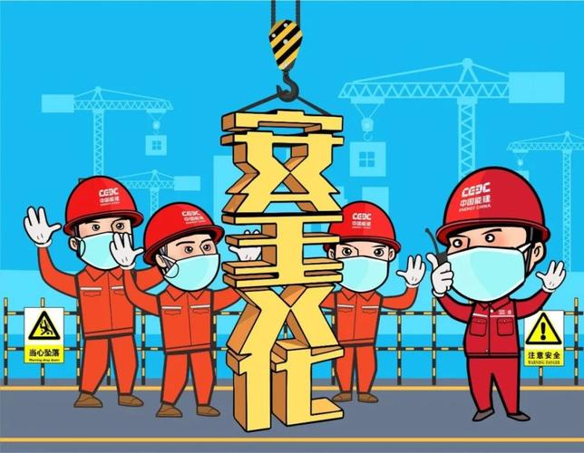
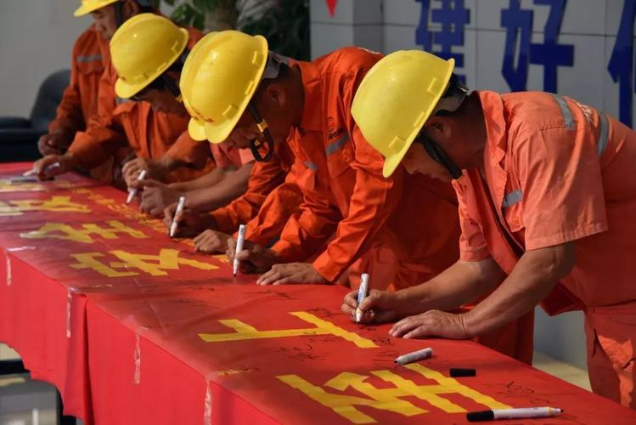
企业优秀的安全文化，是企业执行力的助推器；是企业安全生产规章制度的兜底补充；是企业技术创新、管理创新的保护神。企业优秀的安全文化以“安全第一”为根本，以敏锐的风险意识为核心，以员工“三老四严、四个一样”的作风和“主人翁精神”做支撑，以人为本，关爱职工。
企业主要负责人的理念、行为对企业安全文化影响重大！

Slide 89
良好的企业安全文化的25个表现特征：
1.企业内各级领导都以身作则。
通常企业领导重视的就是各部门和基层所要努力做好的。企业领导重不重视安全（或缺乏作为）在职工眼里一清二楚。优秀的企业安全文化中，企业主要负责人通过自身行动以及授权企业领导层来实现对安全生产的重视和践行倡导的安全行为。
2.企业内的所有员工都具备安全相关的知识和职业技能。
当你重视某件事时，你就会舍得花时间和精力去认真做它。 在优秀的安全文化中，企业内的所有员工都掌握了必要的安全知识和操作技能，企业所有员工都明确自己的安全责任，为了更好地履行职责而主动努力学习。

Slide 90
3.企业对要实现的安全文化有明确的描述
如何达到企业想要实现的安全文化？首先要设定目标并公布于众，然后评估企业安全文化所处的阶段，最后制定实现安全文化目标的工作计划。安全发展战略并不复杂，但是也绝不简单。要确保企业制定的安全文化实施计划中，对想要实现的安全文化进行了明确的描述：企业想要建设的安全文化是“什么样子和感觉”。
4.没有能与安全抗衡的优先事项——安全永远都是第一位！
企业内在任何紧要关头，生产和安全之间孰轻孰重？是每次都是安全赢，还是安全有时能赢？安全应该每次都赢，否则企业的安全文化就是有问题的！企业的生产经营永远都是无条件的“安全第一”，就这么简单！

Slide 91
5.保证各种投入满足安全生产的需要，而且有足够的安全资金投入证据。
创建优秀的企业安全文化，不能只有响亮的安全口号，还需要资源来支持改进措施的实施，解决安全问题需要资金、人力资源和时间的投入。如果说投资安全项目是一场持续的战役，但没有明显的安全资金投入迹象，那么企业的安全文化肯定存在问题。
6.在安全事故发生之前，能够提前发现问题并能改进管理。
有安全管理前瞻性的企业，安全需要付出高昂代价和产生伤害之前就会发现问题。企业是被动地对每一次事故作出反应，还是积极主动地发现新的风险和隐患并制定控制措施？卓越的安全领导能力会在问题发展成事故之前，就能发现和解决问题。

Slide 92
7.就安全问题定期进行全厂性的交流。
沟通、交流、分析、探讨是解决安全问题的有效方式。企业内部安全交流过程可以增强全体员工对安全问题的深入认识，将安全知识转换成员工的安全生产能力。
8.对所有员工一视同仁的公平、公正的纪律和制度。
我们的世界是一个播种和收获的世界，所谓“种瓜得瓜、种豆得豆”，什么样的行为酿就什么样的结果。贯彻企业的“安全第一”的主张，建立公平、公正和“安全面前人人平等”的安全行为纪律制度是必不可缺的。
9.企业中的每个人都能有效地参与安全工作中。
安全是每个人的工作，每个人都需要做好自己的工作。从专业经理到安全经理，从主管到基层工人，做好安全工作需要整个团队的共同努力。 在安全工作和安全文化的建设过程中，每个人都需要发挥有效的作用。

Slide 93
10.企业的各级管理者要有足够的时间深入生产装置和员工所在的地方。
卓越的安全领导人会拿出足够的时间深入基层。生产基层是企业真正完成工作和现实安全目标的地方。在基层你可以发现安全存在的问题；在基层你可以和承包商交谈并获取他们的意见和建议；在基层你能够被视为（或者被敬重为）安全领导。尽管企业领导、特别是主要领导都有重要的行政职责，但是优秀的安全领导者一定会走出办公室，到生产区域中“把双手搞脏”（与员工打成一片）。
11. 安全生产工作的参与度不断刷新，表明员工的安全生产积极性很高，证明企业对安全要求和倡议的宣传非常有效。
企业安全的成功往往会孕育企业效益、信誉、发展等方面更多的成功。安全文化是企业成功的发动机。当企业员工安全生产工作的参与率达到或接近百分之百时，企业就可以为未来的发展创造良好的氛围。要继续维持、不断加油！

Slide 94
12.员工主动响应安全倡议和要求，为公司安全生产产生切实的效果。
企业的员工是否积极响应安全倡议和要求？还是他们对这些倡议和要求不屑一顾，让企业领导质疑自己的安全领导力？积极参与安全生产工作的员工更加具有生产力，给企业的发展带来切实的效果和回报。
13.由于公司对员工安全负责和高福利待遇，员工的工作满意度高。
“留住人”是全世界所有企业都高度关注的问题，也应该是企业高度关注的问题。随着老员工的退休，企业人才和有经验的技术工人的缺口越来越大。企业要为员工提供良好的安全保障并形成习惯做法。做到这一点，企业会发现员工的满意度不断提高，企业想要的优秀安全文化也就蕴含其中。
14.在企业内部，安全都是每次会议的第一项议程。
安全是否处于企业的所有会议议程的首位？希望如此。如果没有做到，大家就能猜到你们企业的安全文化是什么样的。企业领导要始终把安全放在第一位，否则就是不经意间在向会议上的每个人发出一条响亮而明确的信息：你并不是真的在意安全。

Slide 95
15. 企业员工愿意主动向上级主管报告安全问题。
企业的员工是否愿意向主管报告安全问题？还是他们觉得自己提出的问题没有被重视？如果员工因为提出问题而受到责备或惩罚，那就糟糕透顶了！对待员工提出安全问题的态度是反映企业安全文化的一面巨大的镜子。员工在报告安全问题时，应该受到鼓励、赞扬和奖励。
16. 聘请外部审计对公司安全管理体系和安全工作进行定期的、详细的审计。
卓越的企业领导有足够的信心接受安全生产的外部审计。内部审计（大多数情况下是肯定）要做，请外面的安全专家来做外部审计、直面安全工作挑战，更是查找问题的最有效手段，因而也应该要做。
17. 认可并定期奖励员工良好的安全行为，激励员工持续保持。
企业要通过奖励、持续激励员工的良好安全行为。员工看重的不仅仅是物质建立，他们看重的是企业对他们出色的工作的认可。企业认可并奖励良好的行为，企业重视安全的信息会被自动传遍企业内外。

Slide 96
18. 将安全作为员工聘用的条件之一。
企业会聘用一名在安全方面认为自己凌驾于规则之上的员工吗？生命系于安全之上，安全第一。安全应该作为企业聘用员工的条件之一。如果企业重视安全，始终将安全至于首位，企业就需要把“安全第一”作为一个基本的价值观。不共享安全价值观的员工应该被辞退，去安全要求不高的地方工作，以防他们害己、害人、害企业！
19. 企业各级管理者都对基层上报的安全问题作出积极回应。
优秀的管理者懂得：员工提出安全问题时，就是企业改进安全的一次机会。这种安全生产的积极心态使企业的管理者能够对提出问题的员工作出积极回应，并高度重视问题的分析、采纳和落实解决方案。
20. 将安全投入看做是投资。
在安全生产方面表现优异的企业一般在生产经营方面也表现突出。拥有优秀安全文化的企业懂得安全的真正价值，将安全投入看做是优质投资、会有丰厚的回报，而不是认为是一项昂贵的、可怕的支出。

Slide 97
21.执行精准、详细和高标准的伤害报告制度——不掩饰任何安全问题的真相！
如实报告事故和事件是安全生产的一项重要工作。任何事故、事件的真相都不允许被掩盖。在卓越的企业安全文化中，安全透明度和诚信是做好工作的唯一途径。企业要直面所有的安全挑战。
22. 企业安全规划要实现的目标必须有具体的定义。
企业要设定具体可衡量的安全目标，只有这样你才会知道企业是否能做到安全生产。
23. 企业要具备在必要时作出重大改变的决心和毅力。
对于生产来讲，能够迅速实施和简单的整改方案固然好，但有些安全问题的解决需要企业采取重大行动（例如机构调整、重要负责人的撤换、大额资金投入等），这时候考验的是企业的决心和毅力。在优秀的安全文化中，远大目标的实现，企业必须拥有可以承受重大变革、可以接受高昂投入、可以处理艰难决策的决心和毅力。

Slide 98
24.高效及时地处理所有的安全问题。
企业高效的安全管理程序能够及时、高效地处理任何安全问题：及时辨识危害并在尽可能短的时间内实施控制措施。一个企业明知事故风险、隐患的存在却迟迟没有任何作为，出现这种情况可以判定该企业的安全文化在迅速恶化。
25.企业的所有员工都拥有发现并解决安全问题所需的资源和权力。
企业的安全管理制度应该有明确的岗位分工和责任界定。想要让企业员工很好地履行他们的岗位职责，就必须赋予他们足够的资源和权力。

Slide 99
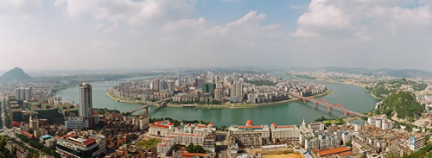
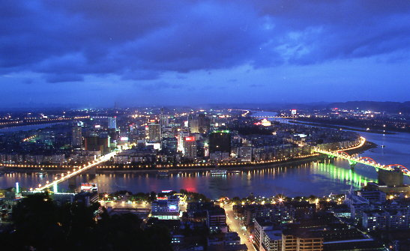



尊重生命、关爱生命、珍惜生命是社会进步的重要标志。安全生产工作为党分忧，为民造福，是一项神圣、崇高的工作，任务艰巨但使命光荣！祝各位在积极推进安全生产工作中做出成绩、成就事业！
谢谢大家!
中国职业安全健康协会

Slide 100
    《安法》修改的十大亮点
  明确了“安全生产工作坚持中国共产党的领导”，把
  习总书记关于安全生产的重要论述写进《安法）；
  “三管三必须”写进《安法》，深化了对安全生产工作
  内在规律的认识，完善了安全管理和监管的体制、机制；
  细化了企业的主体责任，强化了政府的监管责任；
  从法律层面推进“双重预防机制”建设；
  对企业安全生产工作“抓落实”提出明确要求；
  明确高危行业企业要缴纳“安责险”；
  将安全心理学引入安全生产管理工作；
  对服务机构的要求更明确，对其违法违规处罚更严厉；
  实现“事后追责”向事前预防转变（新增危险作业罪）；
  违法行为发现即处罚，增加对直接责任人的处罚，加
  大了违法违规行为的处罚力度。

Slide 101
《安全生产法》规定的生产经营单位安全生产职责

Slide 102
安全生产的复杂性：“墨菲定律”
1949年，墨菲和他的上司斯塔普少校参加美国空军进行的MX981火箭减速超重实验。这个实验的目的是为了测定人类对加速度的承受极限。其中有一个实验项目是将16个火箭加速度计悬空装置在受试者上方，当时有两种方法可以将加速度计固定在支架上，而不可思议的是，竟然有人有条不紊地将16个加速度计全部装在错误的位置。于是墨菲作出了这一著名的论断：如果做某项工作有多种方法，而其中有一种方法将导致事故，那么一定有人会按这种方法去做。

Slide 103
“墨菲定律”（Murphy's Law）主要内容有四个方面：
一、任何事情都没有表面看起来那么简单；
二、所有的事都会比你预计的时间长；
三、会出错的事总会出错；
四、如果你担心某种情况发生，那么它就更有可能发生。
“墨菲定律”的根本内容是“凡是可能出错的事有很大几率会出错”，指的是任何一个事件，只要具有大于零的机率，就不能够假设它不会发生。
墨菲定律在安全生产方面给我们的启示：
企业员工的错误操作很难根本杜绝！防范事故本质安全最为重要！重要操作要有人监护！

Slide 104
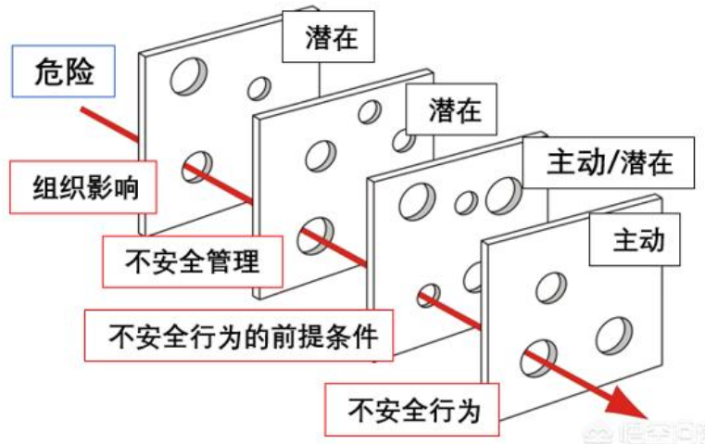
安全生产的复杂性：安全生产奶酪理论
安全生产奶酪理论主要思想：尽管管控风险的屏障有多重，但每层屏障都会存在漏洞，不安全因素就像一个不间断的光源，当它刚好能透过所有这些漏洞时，事故就会发生。
事故

Slide 105
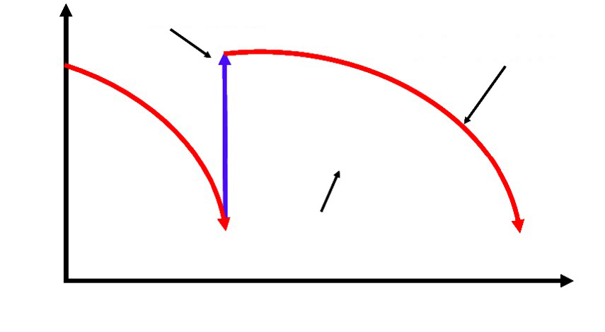
安全生产的复杂性：安全生产周期规律：
发生严重事故
对安全重视程度降低
对安全的重视程度
通过强化安全生产管理，将企业的事故曲线由正切曲线变为衰减的正弦曲线！
时间推移
2010 | 2011 | 2012 | 2013 | 2014 | 2015 | 2016 | 2017 | 2018 | 2019 | 2020 | 2021 | 2022
1+1 | 0 | 1 | 1+1 | 0 | 2+1 | 0 | 2 | 2 | ２+１ | 0 | ０ | ？

Slide 106
宁波锐奇“9•29” 重大火灾事故：
  2019年9月29日13时20分，位于浙江宁海县梅林街道的宁波锐奇日用品有限公司发生火灾，共造成19人死亡。事故表明员工未经消防应急培训合格，事故应急能力不足。面对初期火灾，没有取用灭火器灭火，而采用用嘴吹、纸板扑打、覆盖塑料桶等方法灭火，持续4分多钟，灭火未成功，火势渐大并烧熔塑料桶，引燃周边易燃可燃物，酿成大祸。

Slide 107
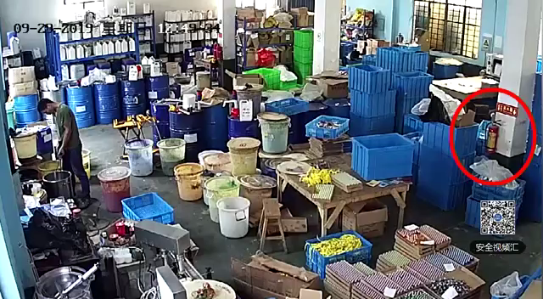
宁波锐奇“9•29” 重大火灾事故视频

Slide 108
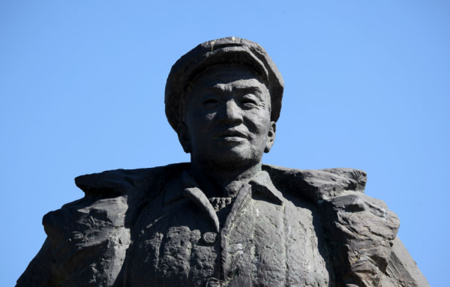
大庆精神：三老四严，四个一样
“三老”：当老实人、说老实话、办老实事；
“四严”：严格的要求、严密的组织、严肃的态度、严明的
纪律；
“四个一样”：黑天和白天一个样，坏天气和好天气一个样，
领导不在场和领导在场一个样，没有人检查
和有人检查一个样。

